Slide 1
VÝROČNÍ ZPRÁVA O HOSPODAŘENÍ ZA ROK 2024
Prezentace vybraných údajů

Slide 2
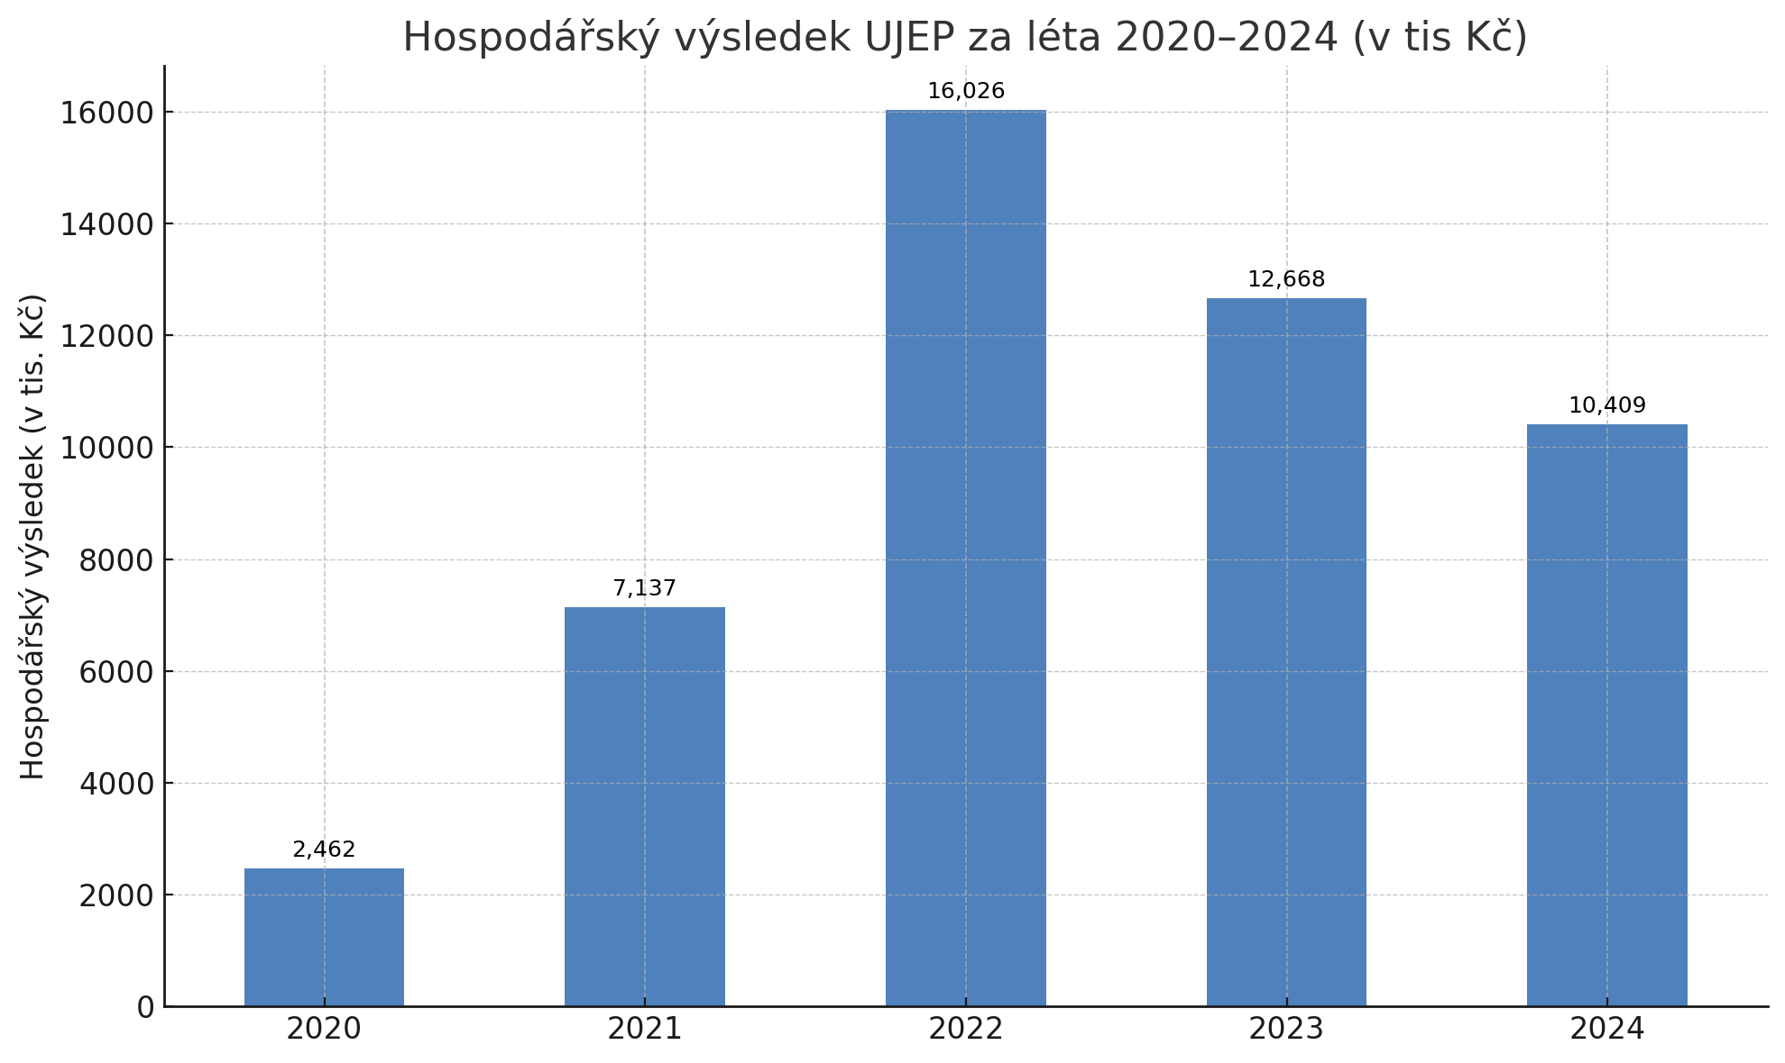

Slide 3
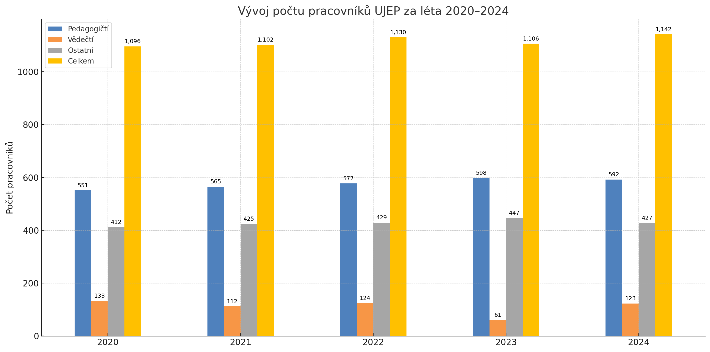

Slide 4
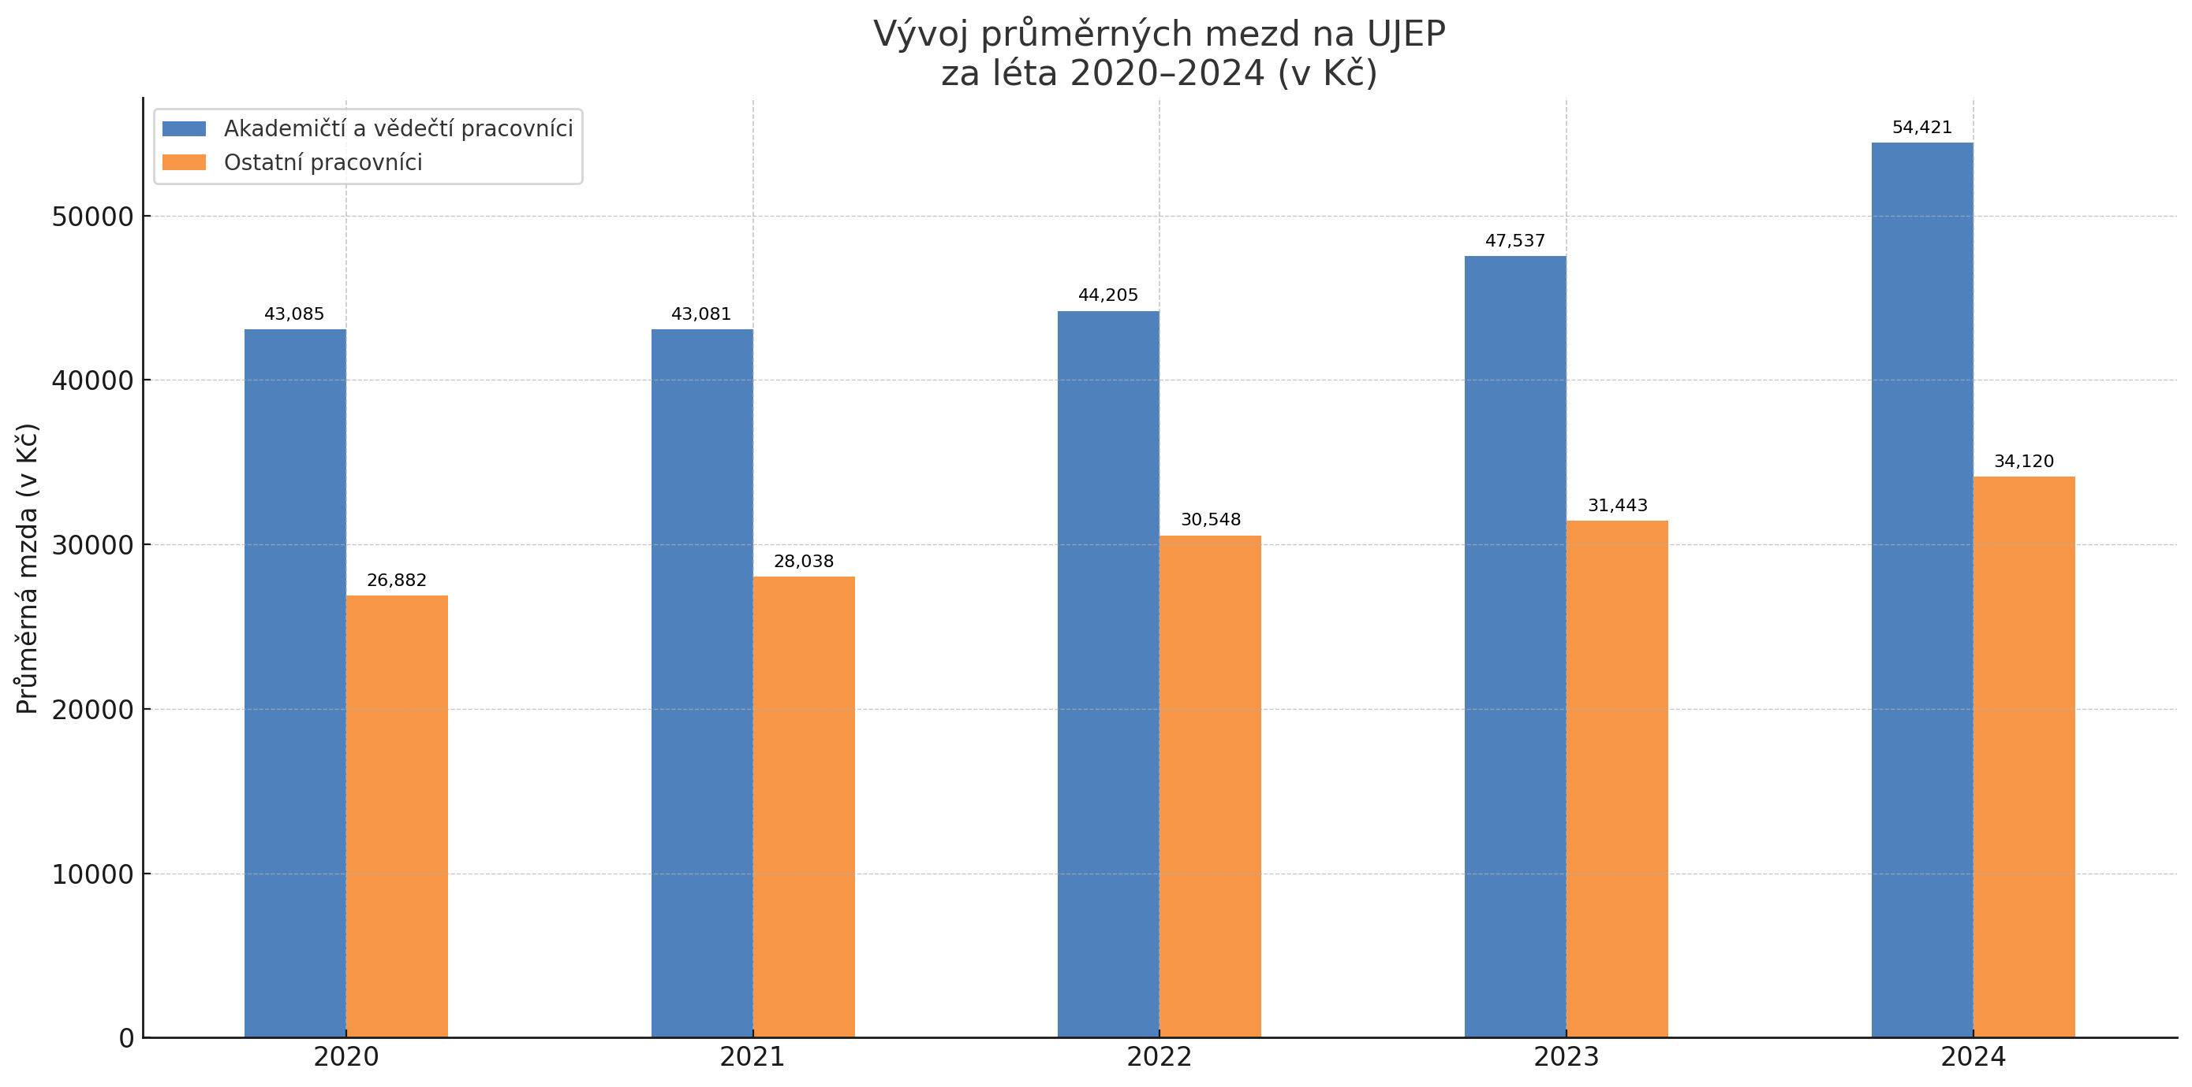

Slide 5
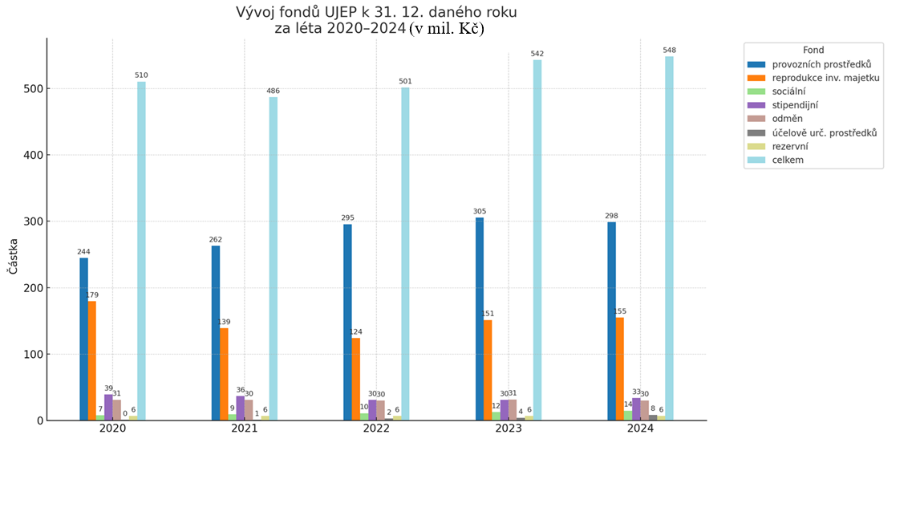

Slide 6
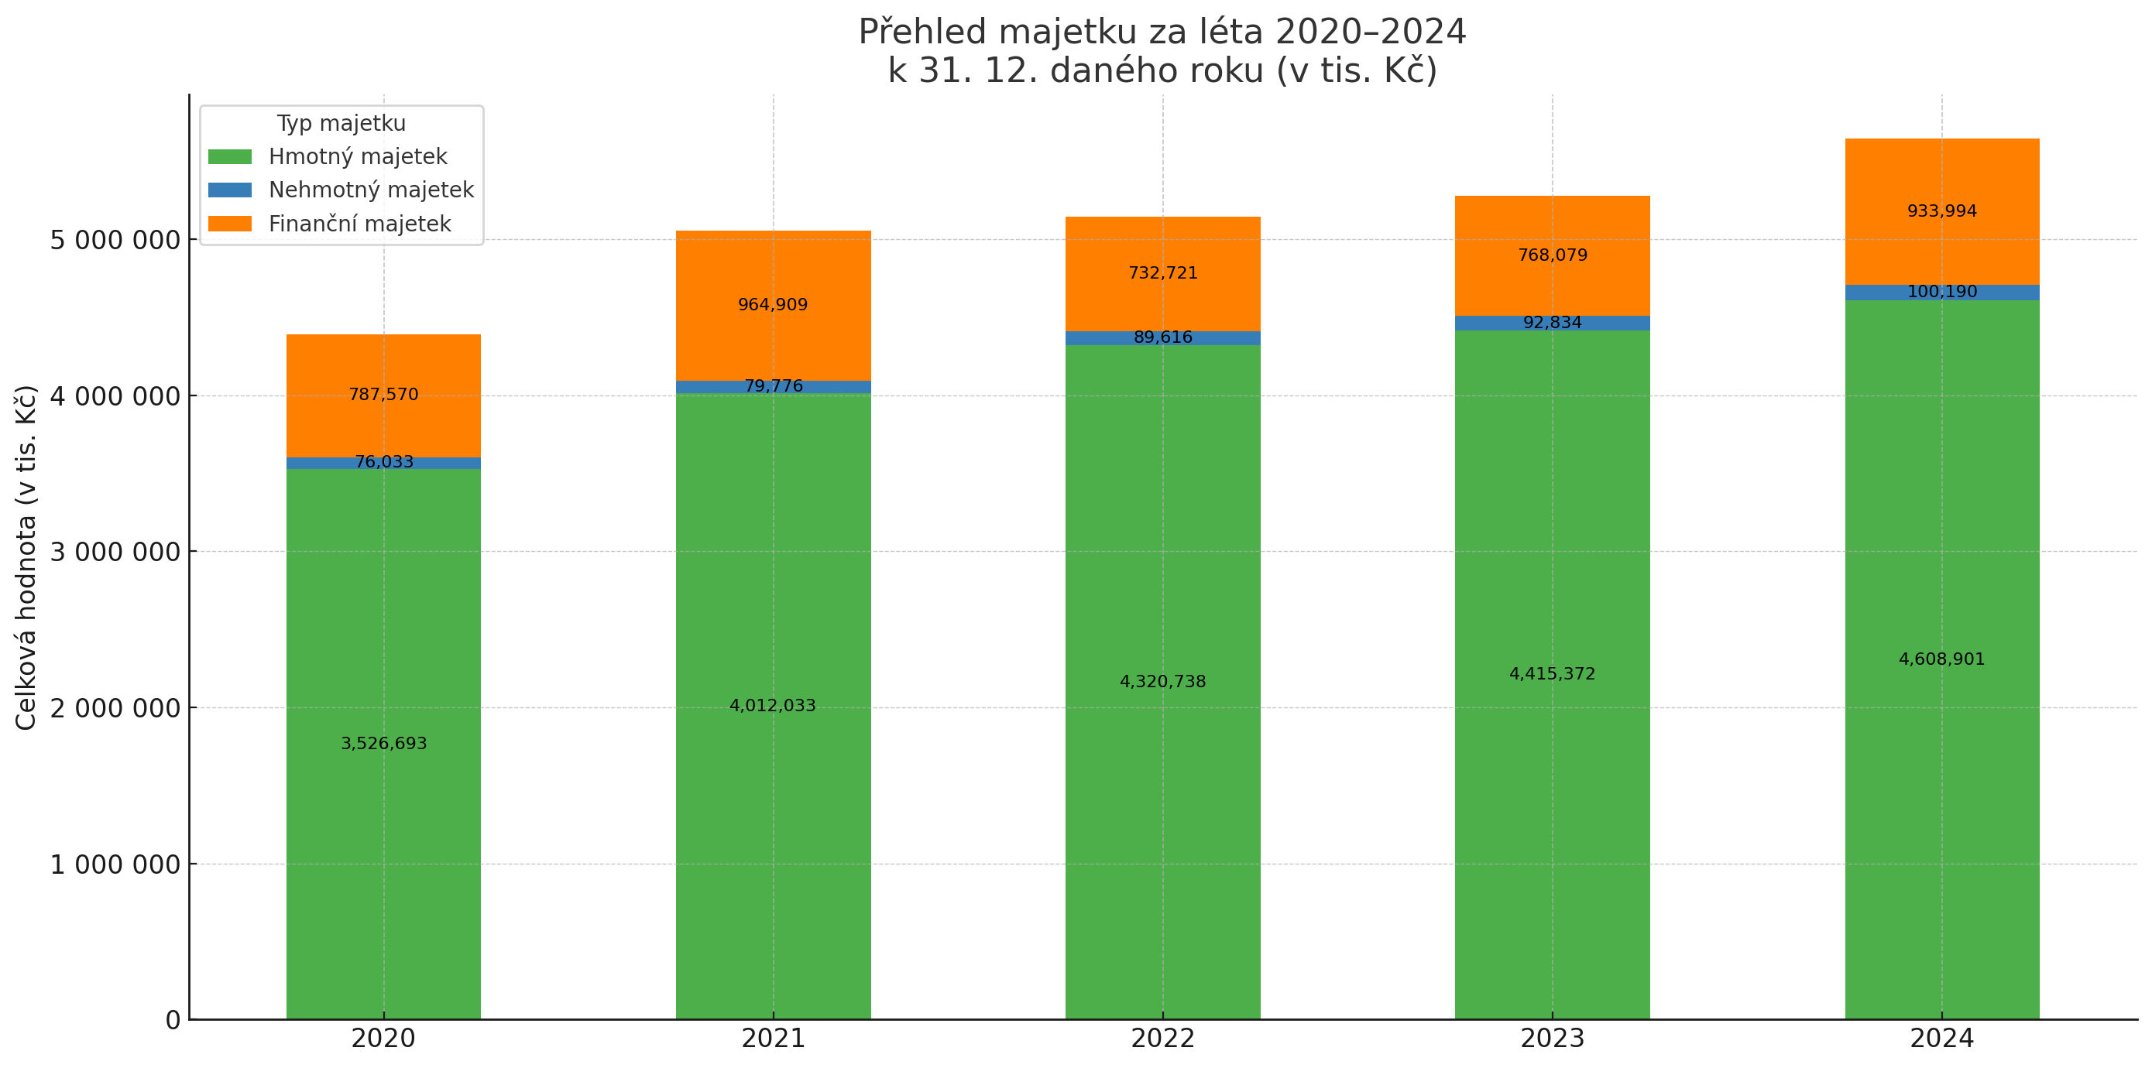

Slide 7
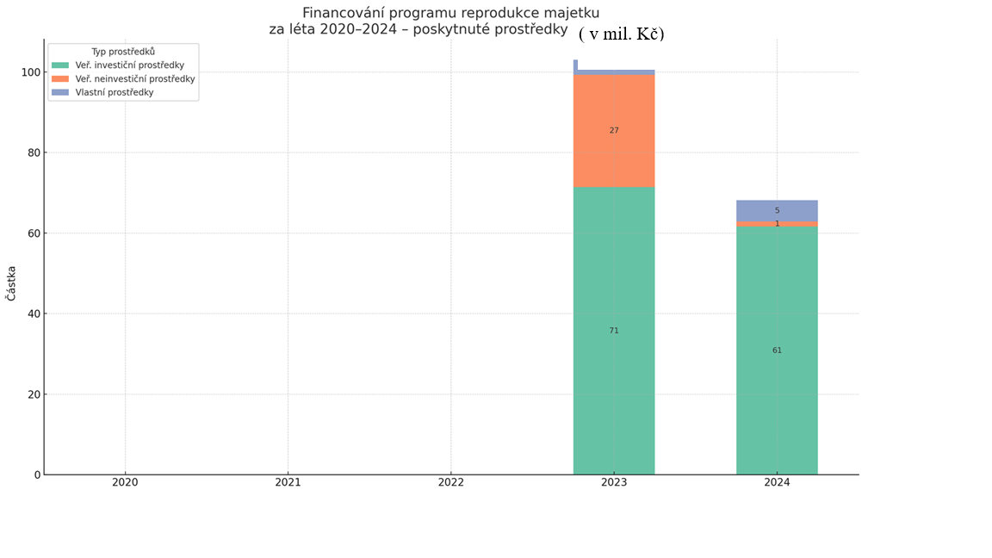

Slide 8
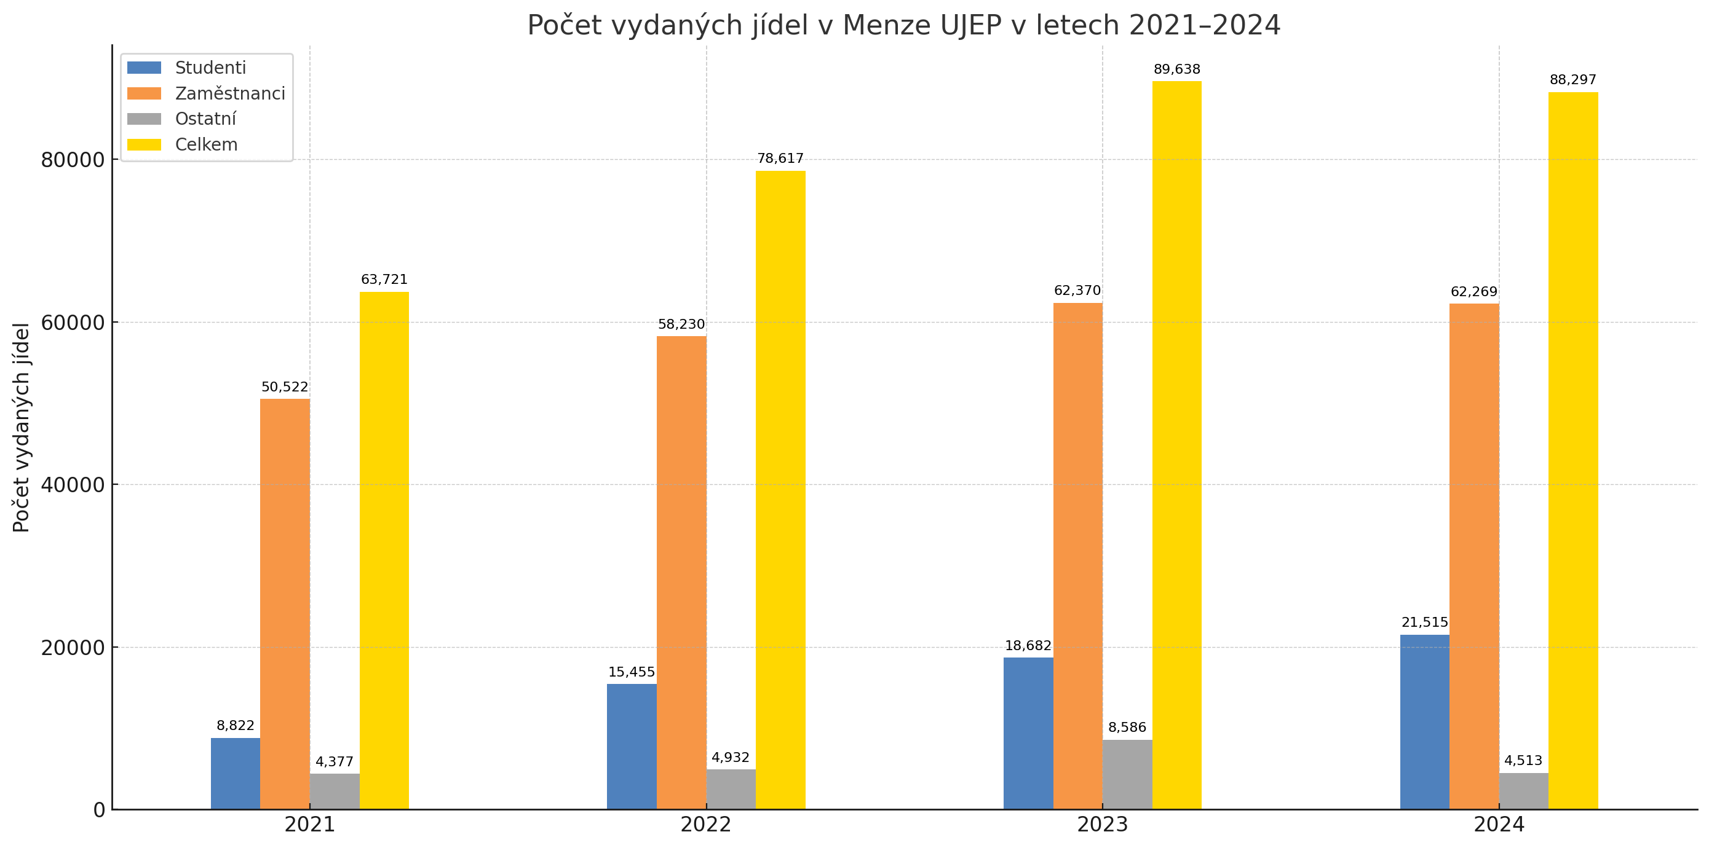

Slide 9
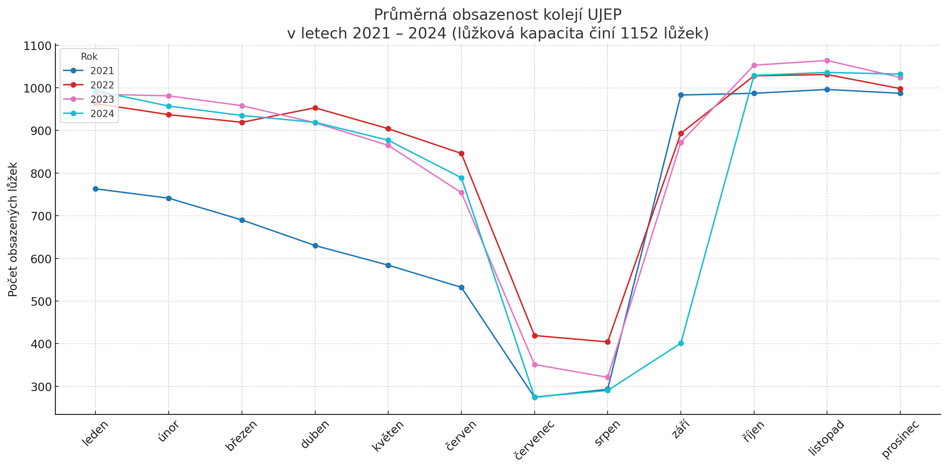

Slide 10
Auditorská zpráva k účetní závěrce UJEP k 31. 12. 2024
Auditní orgán, společnost AuditVogel, s. r. o. konstatoval ve své zprávě, že účetní závěrka podává věrný a poctivý obraz aktiv a pasiv, nákladů a výnosů účetní jednotky UJEP v souladu s českými právními předpisy.
Děkuji za pozornost

